Slide 1
F-RG 02 Rev. 2.0
Reunión de Revisión Gerencial
DD MM AA
Con informacion del mes de Marzo 2022
Planta Ciudad Guzmán’

Slide 2
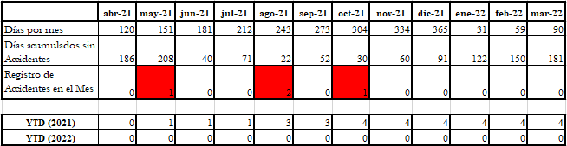
Accidentabilidad
EN MARZO NO SE PRESENTO
ACCIDENTE
Métrico
< 0 Accidentes
SE CUMPLIO EL METRICO

Slide 3
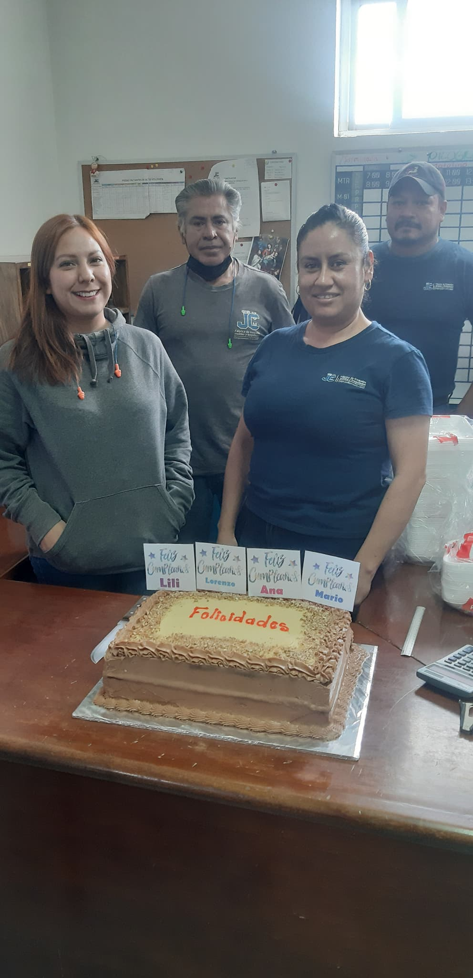

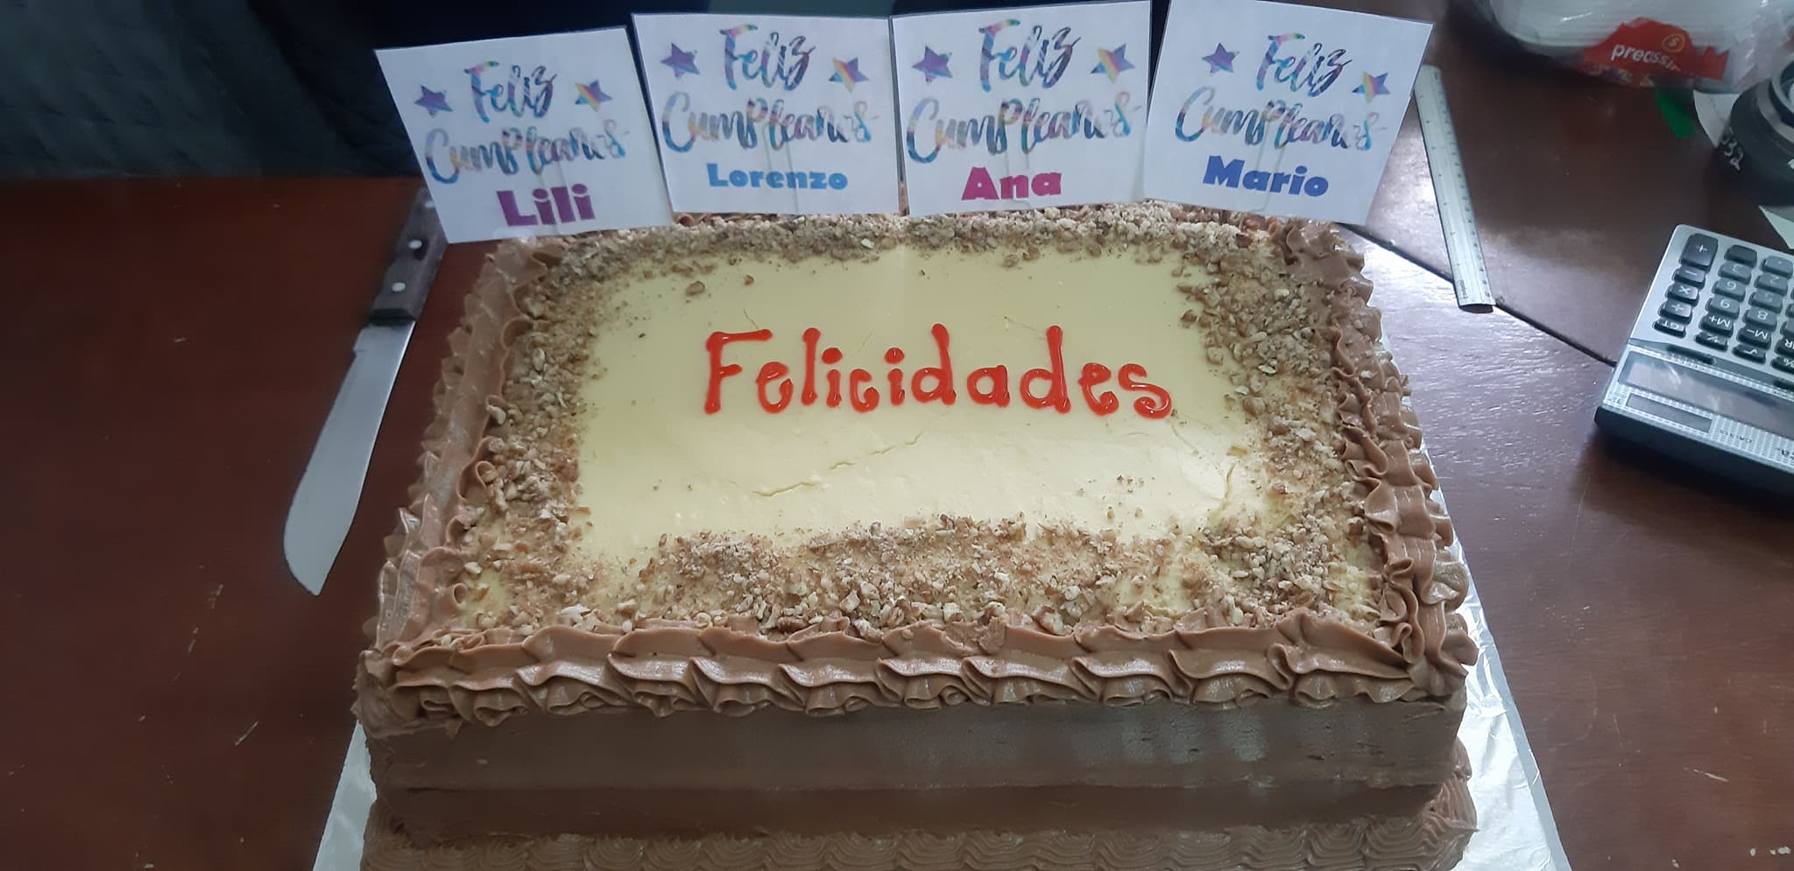
CUMPLEAÑEROS
Erika Hermosillo

Slide 4
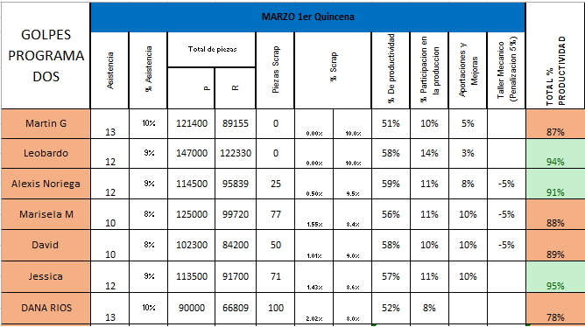
Motivación, Ausentismo y Puntualidad
PRIMER QUINCENA DE MARZO
Erika Hermosillo

Slide 5
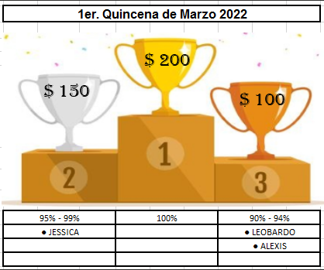
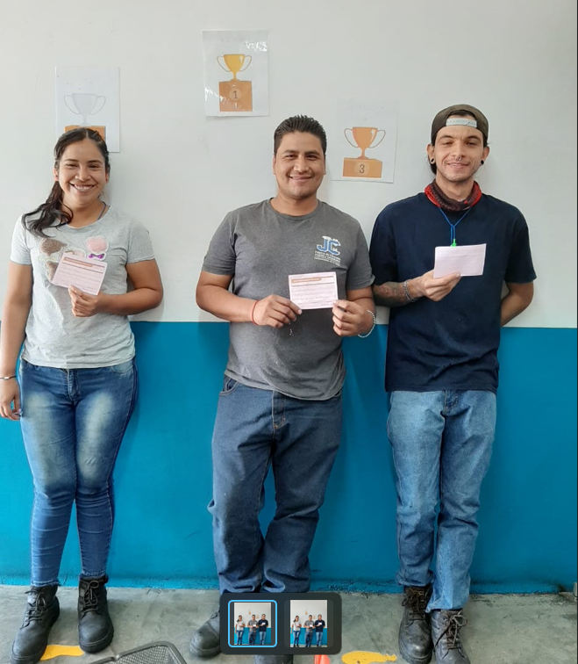
Erika Hermosillo

Slide 6
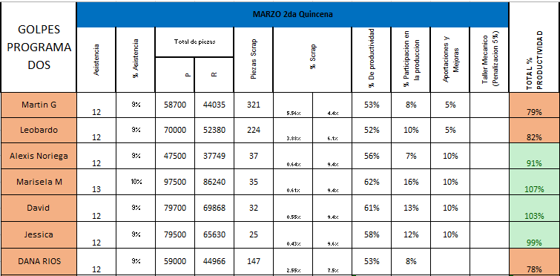
Motivación, Ausentismo y Puntualidad
SEGUNDA QUINCENA DE MARZO

Slide 7
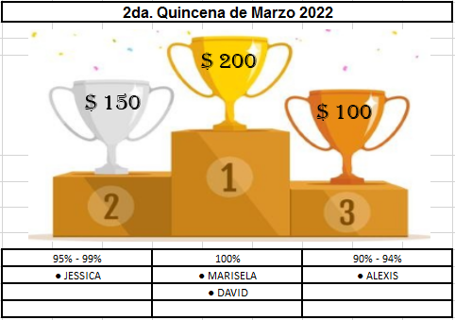
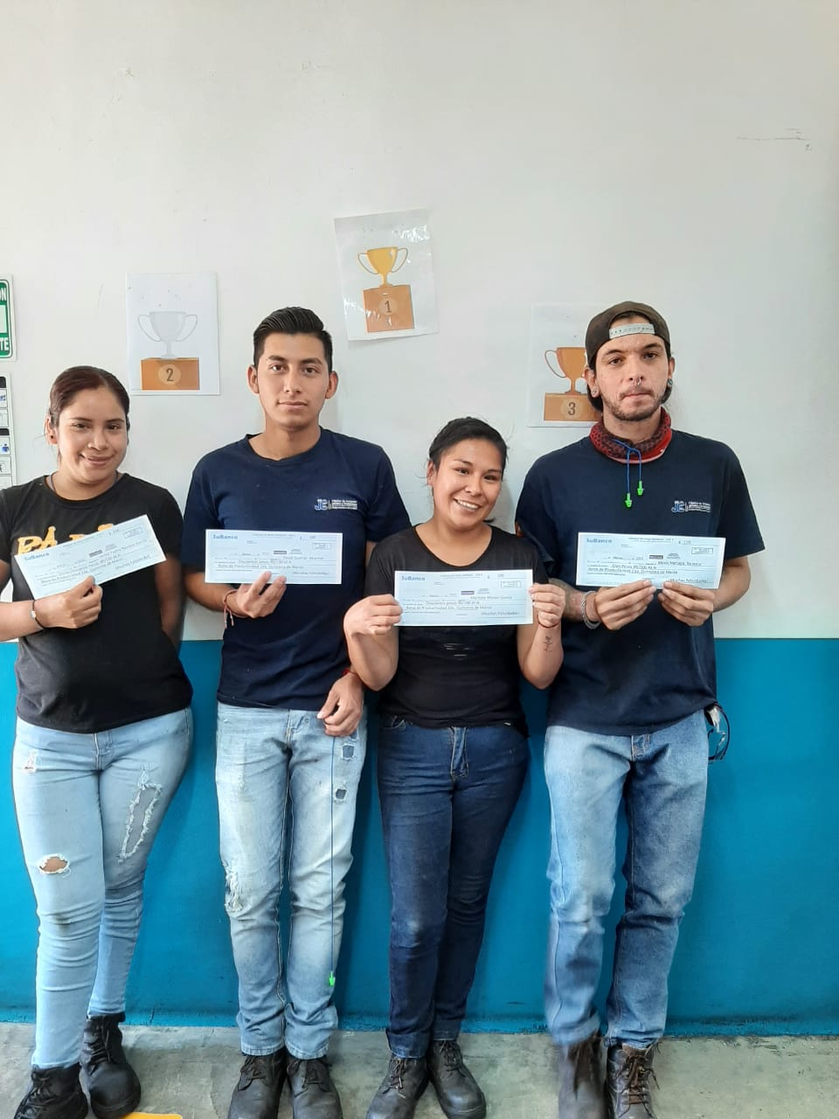

Slide 8
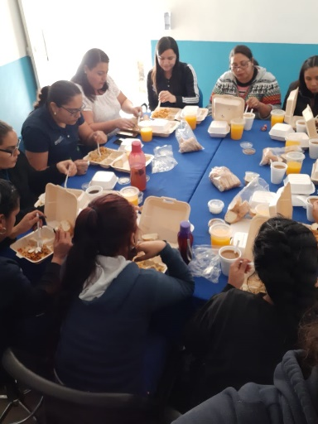

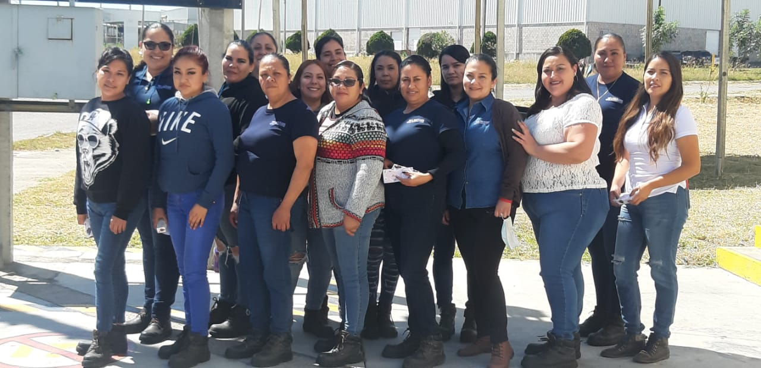
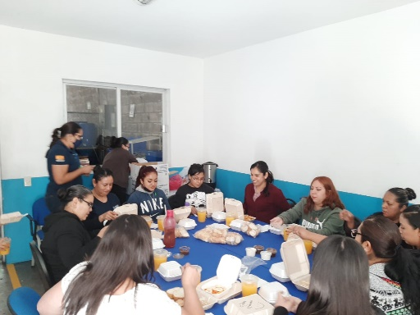
DIA DE LA MUJER

Slide 9
CAPACITACION
EN EL MES DE ENERO SE
IMPARTIO CURSO
Erika Hermosillo

